Slide 1

Підсумки роботи закладів охорони здоров’я міста Кропивницького за І квартал 2026 року
УПРАВЛІННЯ ОХОРОНИ ЗДОРОВ’Я
КРОПИВНИЦЬКОЇ
МІСЬКОЇ РАДИ

Slide 2
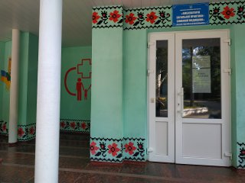
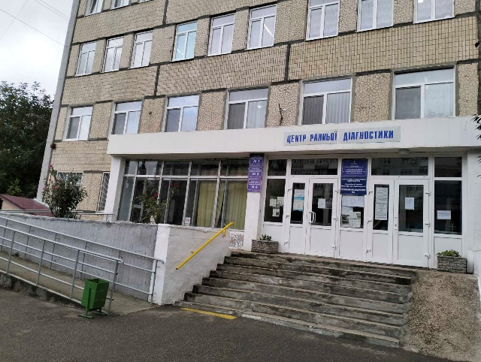
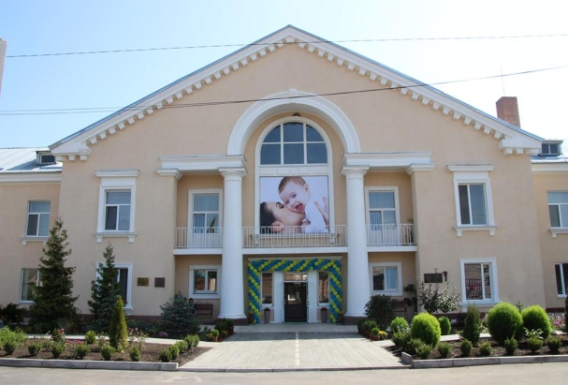
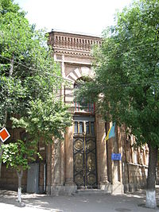
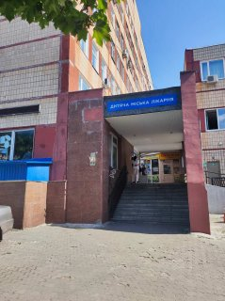
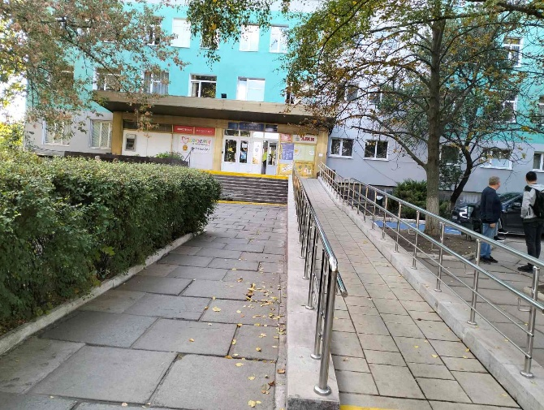
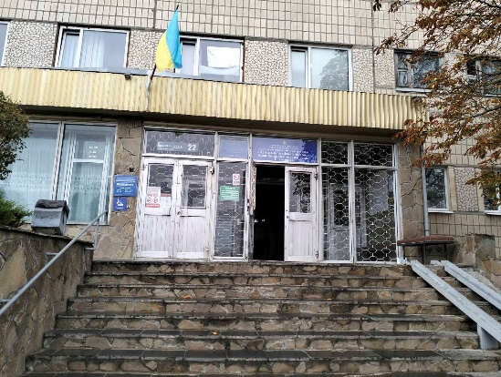
Станом на 1 квітня 2026 року у місті функціонують 7 лікувальних закладів із загальним ліжковим фондом 865 ліжок

Slide 3
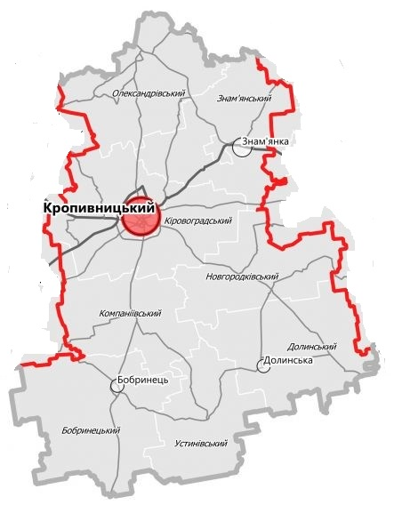




Мережа закладів м. Кропивницького
Кластерні заклади охорони здоров'я – 2 (ЛШМД, ЦМЛ)
Загальні заклади охорони здоров’я – 1 (ДМЛ)
Надавачі медичних послуг на первинному рівні допомоги – 3
Амбулаторно-поліклінічний заклад - 1

Slide 4
Кадрова ситуація Число штатних посад працівників - 2804,25 (аналогічний період 2025 року – 2819,5)
Забезпеченість медичними працівниками
(на 100 тис. нас.)
Число фізичних осіб медичних працівників

Slide 5


Молоді
спеціалісти
Молоді
лікарі
36
Лікарі-
інтерни
29
Середні медичні працівники
20

Slide 6
Показники демографії
Чисельність постійного населення
м. Кропивницького
з с. Новим станом на 01.04.2026 року
224 340 осіб
Народилося за даними РАЦСу – 315 осіб
Померло – 539 осіб

Slide 7

Структура смертності дорослого населення (у%)

Slide 8

Забезпеченість населення сімейними лікарями
Notes:
БТІ не зроблено!

Slide 9


Кількість зареєстрованих декларацій з пацієнтами на 1.04.2026
№ з/п | Назва АЗПСМ | Чисельність постійного населення | Кількість лікарів | Кількість зареєстрованих декларацій з пацієнтом у системі e-Health | на одного лікаря
 | КЗ "ЦПМСД №1" |  | 63 | 80106 | 1272
 | КЗ "ЦПМСД №2" |  | 28 | 37961 | 1356
 | КЗ "АЗПСМ" |  | 8 | 8920 | 1115
 | КНП "КЗПО" |  | 6 | 7577 | 1263
 | по місту | 224 340 | 105 | 134564 | 1282
В тому числі заключені декларації переселенцями з тимчасово окупованих територій, які постраждали у зв’язку зі збройною агресією російської федерації проти України (ВПО) – 7021, а саме:
дорослі – 4645 (жінки – 2928, чоловіки – 1717);
діти - 2376 осіб.
Станом на 01.04.2026 року кількість підписаних декларацій зменшилась в порівнянні з минулим роком на 10,3% (на 01.04.2025 року було підписано 149941 декларацій).
Notes:
У БТІ Не готово
9

Slide 10

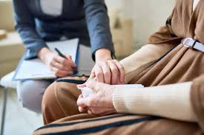

Психологічна допомога
У закладах охорони здоров’я комунальної власності міста психологічну допомогу надають 15 лікарів-психологів і 5 лікарів-психіатрів вторинної ланки та 105 лікарів первинної ланки. За 1 квартал 2026 року за психологічною допомогою звернулись та отримали допомогу 4268 осіб (в т.ч. ВПО – 330 та 110 дітей), лікарями первинної ланки надано допомогу 570 особам (в т.ч. 31 дитина), із них - 21 ВПО (в т.ч. 5 дітей); лікарями вторинної ланки – 3698 осіб (в т.ч. 79 дітей), із них 309 ВПО (в т.ч. 26 дітей).
Одноразову консультацію отримали 254 особи на вторинній ланці та 94 особи на первинній ланці.

Slide 11
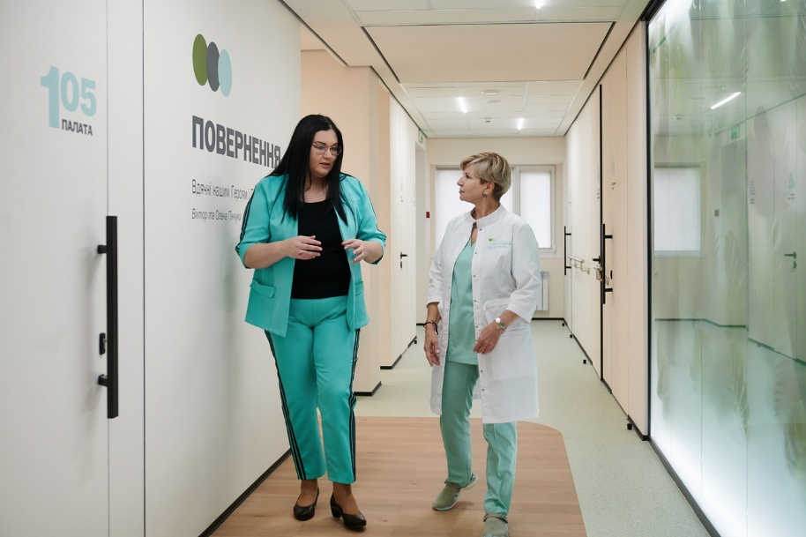
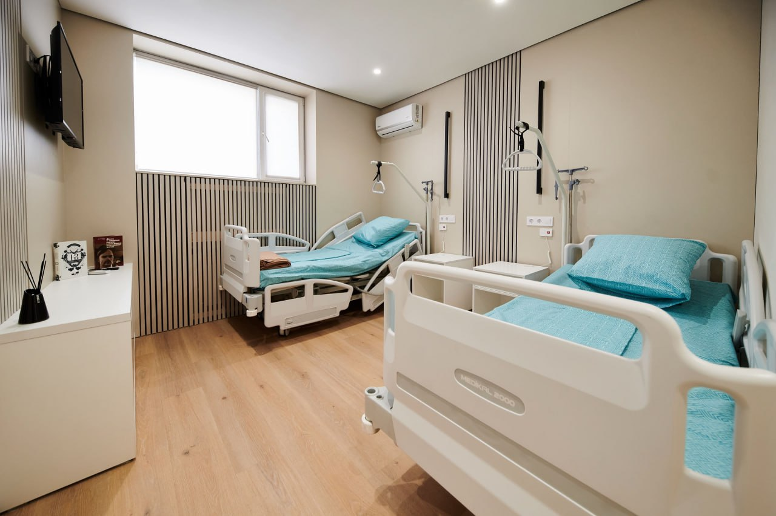
Центри ментального здоров’я
надали допомогу
1842 особам
надали допомогу 686 особам
надання психосоціальної допомоги та психосоціальних послуг на первинному і вторинному рівнях в амбулаторних умовах
надання стаціонарної психіатричної допомоги
а також за місцем проживання пацієнта — мобільною мультидисциплінарною командою
2 лікарі-психіатри та 2 психолога
2 лікаря-психіатра та 3 психологи
КНП «Центральна міська лікарня» КМР»
КНП «Міська лікарня швидкої медичної допомоги» КМР»

Slide 12
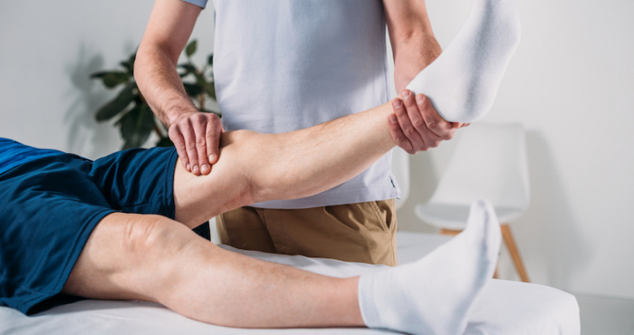
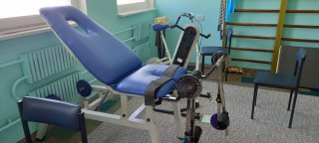
Медична реабілітація
У трьох лікарнях існують стаціонарні реабілітаційні відділення на 110 ліжок:
ЦМЛ - 30 ліжок;
ЛШМД - 40 ліжок;
ДМЛ - 40 ліжок
За реабілітаційним напрямком працюють 20 фізичних терапевтів, 16 ерготерапевтів та 18 лікарів фізичної та реабілітаційної медицини, 7 лікарів-психологів та 11 логопедів.
Стаціонарну реабілітаційну медичну допомогу за 1 квартал 2026 року отримали 693 особи в т.ч. 336 дітей (у 2025 році - 701 в т.ч. 321 дитина). Хворими проведено 9893 ліжко-днів (10174 у 2025 році).

Slide 13

Фахівці з супроводу ветеранів війни та демобілізованих осіб
надано 343 запити до фахівців з різних питань:
правової, соціальної та психологічної допомоги - 82;
медичних, реабілітаційних, освітніх заходів підтримки -43;
забезпечення житлом – 8;
отримання грантової підтримки на розвиток підприємницьких ініціатив – 3;
участі у спортивних змаганнях – 5;
супроводу в різних інстанціях та допомоги в оформленні документів – 15;
працюють 2 фахівця,
звернулось 88 осіб,
в тому числі ветеранів війни – 69;
членів сімей ветеранів війни – 11;
членів сімей загиблих – 1;
членів сімей зниклих безвісти – 2;
інші – 5.

Slide 14
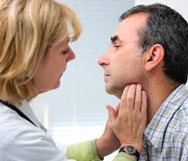

Показники поширеності та захворюваності серед дорослого населення (на 100 тис. відповідного населення)
Поширеність
захворюваність

Slide 15


Серед підлітків показники поширеності та захворюваності (на 100 тис. відповідного населення)
Поширеність
захворюваність

Slide 16
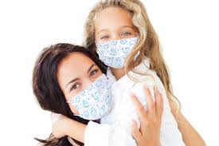
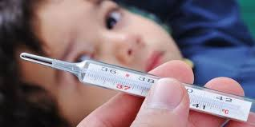

Показники поширеності та захворюваності дитячого населення (на 100 тис. відповідного населення)
Поширеність
захворюваність

Slide 17

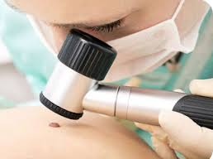

Показники онкологічної служби
Notes:
У БТІ не готово!!!!

Slide 18
Диспансерний облік та захворюваність на ВІЛ, СНІД
Охопленість антиретровірусною терапією в 2026 р. складає – 99,0%

Slide 19
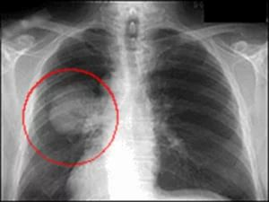
Ситуація з туберкульозом (розрахунок на 100 тис. населення)
у %
Молекулярно-генетичне дослідження – 323 особи (позитивних 9), у 2025 р. – 142 (+13)

Slide 20


Показники інфекційної
захворюваності
Зниження захворюваності:
хронічні гепатити на 5,6% (15,16 проти 16,05 у 2025 році) та ГРВІ на 29,9% (4203,4 проти 5994,92 у 2025 році).
Зростання захворюваності:
гастроентероколіти встановленої етіології на 500% (10,7 проти 1,78),
гастроентероколіти невстановленої етіології на 275% (6,69 проти 1,78);
грип на 39,4% (170,3 проти 122,14 у 2025 році).

Slide 21

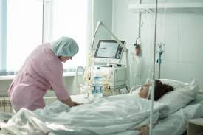
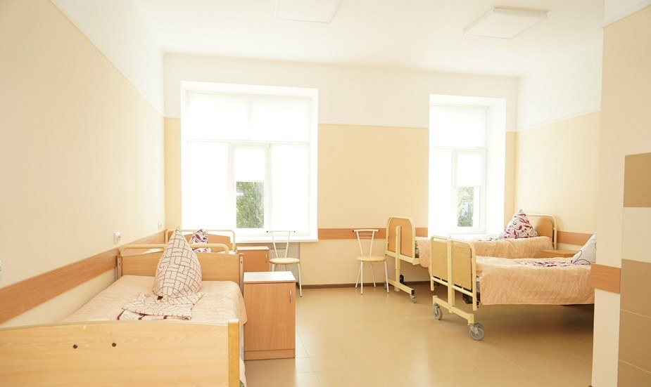
Стаціонарна допомога
Notes:
Роботу по плану у БТІ не готово!!!

Slide 22


Хірургічна допомога
у %

Slide 23
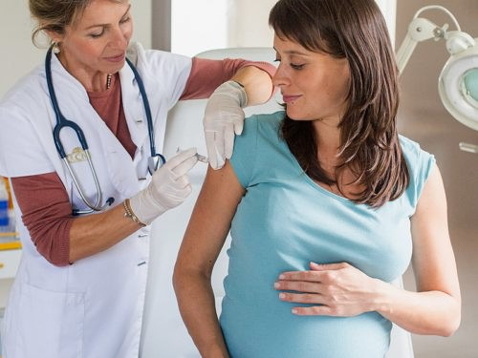
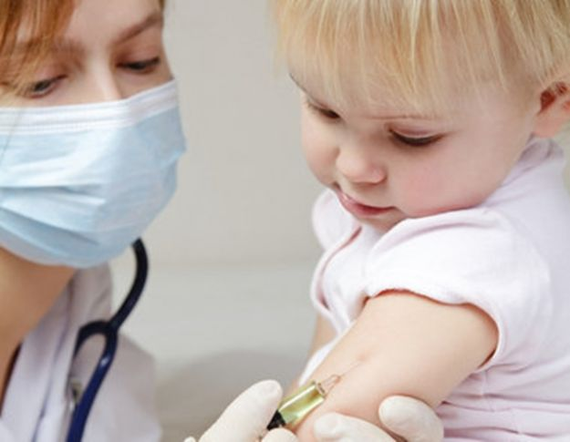
Імунізація населення профщеплення проти:
Дифтерії
Кору
Туберкульозу
Поліомієліту

Slide 24
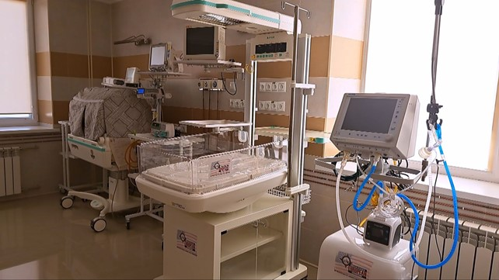
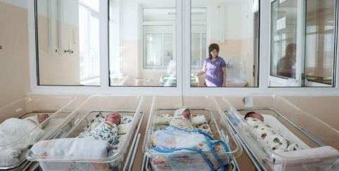
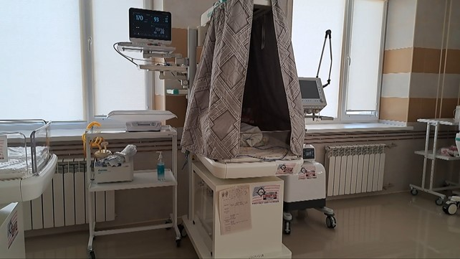
Робота акушерсько-гінекологічної та педіатричної служб
За даними
пологового відділення ЛШМД по місту
Інформація за даними РАЦСУ по місту у проміле
Відсоток раннього охоплення вагітних жінок лікарським наглядом, вагітність яких закінчилась пологами у 2026 році, складає 100% як і у 2025 році.
Число абортів (включаючи міні) зменшилось із 79 у 2025 році до 34 у 2026 році.
Випадків дитячої та материнської смерті не зареєстровано

Slide 25


Амбулаторно-поліклінічна допомога
Виявлено захворювань
при Проведенні профілактичних оглядів
Проліковані в
денних стаціонарах та
стаціонарах вдома

Slide 26

Надання медичної допомоги ветеранам війни
За 3 місяці поточного року надана медична допомога 488 членам їх сімей, з них проліковані:
амбулаторно – 329 осіб;
стаціонарно – 159 особи.

Slide 27

Медичне забезпечення ВПО
Проведено медоглядів (осіб) |  | Проведено ФОГК(осіб) |  | Амбулаторна допомога(осіб) |  | Госпіталізовано (осіб) |  | Звернення до ЕМД |  | Зареєстровано вагітних | Народжено дітей
Всього | в т.ч. дітей | Всього | в т.ч. дітей | Всього | в т.ч. дітей | Всього | в т.ч. дітей | Всього | в т.ч. дітей
19940 | 11483 | 4519 | 187 | 32445 | 14090 | 6122 | 1072 | 6 | 0 | 278 | 333

Slide 28





Виконання бюджету
І квартал 2026 року

Slide 29


Станом на 01 квітня 2026 року на галузь «Охорона здоров’я» м.Кропивницького на 2026 рік по загальному фонду затверджено з усіма уточненнями обсяг видатків у сумі 90 981,0 тис.грн. у т.ч.:
Профінансовано галузь охорони здоров’я міста Кропивницького за 1 квартал 2026 року на загальну суму 28 514,0 тис. грн, що становить на 99,3% до плану січень-березень 2026 року.

Slide 30

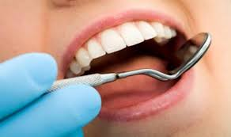
З загальної суми профінансованих видатків загального фонду спрямовано на:
оплату праці з нарахуваннями – 1 146,5 тис. грн (4,0 %);
придбання медикаментів та перев’язувальних матеріалів – 1 398,2 тис. грн (4,9 %);
придбання продуктів харчування – 40,4 тис. грн (0,1 %);
оплату енергоносіїв та комунальних послуг – 23 198,2 тис. грн (81,5 %);
відшкодування витрат, пов’язаних з відпуском лікарських засобів за рецептами лікарів безоплатно і на пільгових умовах громадянам, які мають на це право відповідно до законодавства та на пільгове зубопротезування – 2 705,3 тис. грн (9,5 %);
придбання предметів, матеріалів та інвентарю – 7,2 тис. грн.

Slide 31

За І квартал 2026 року до комунальних некомерційних підприємств надійшло від Національної служби здоров’я України коштів на загальну суму – 146 568,7 тис.грн.:
Використано коштів НСЗУ за І квартал 2026 року усього на суму 159 203,1 тис. грн, у тому числі на:
оплату праці з нарахуваннями – 145 546,7 тис. грн (91,4 %);
придбання медикаментів та перев’язувальних матеріалів – 5 584,9 тис. грн (3,5 %);
придбання продуктів харчування – 1 483,1 тис. грн (0,9 %);
оплату енергоносіїв та комунальних послуг – 37,2 тис. грн ;
придбання предметів, матеріалів та інвентарю – 2 080,2 тис. грн (1,3%);
оплату послуг (крім комунальних) – 3 672,7 тис. грн (2,3%);
навчання персоналу – 7,1 тис. грн;
інші видатки (податки та збори) – 85,0 тис. грн (0,1%);
виплату пенсій і допомоги (відшкодування Пенсійному фонду виплат по пільгових пенсіях при достроковому виході на пенсію) – 620,3 тис. грн (0,4 %);
придбання обладнання і предметів довготривалого користування – 85,9 тис. грн (0,1%).

Slide 32
За І квартал 2026 року до комунальних некомерційних підприємств надійшло власних надходжень до спеціального фонду у сумі – 10 051,4 тис.грн.:
благодійних внесків – 6,4 тис. грн,
від здачі в оренду майна – 2 005,8 тис. грн;
від послуг, що надаються бюджетними установами (медичні огляди) – 5 000,6 тис. грн;
від реалізації майна – 4,1 тис. грн;
% від депозитів – 2 585,1 тис. грн;
інші (судові штрафи та рішення) – 6,2 тис. грн;
страхові відшкодування – 438,1 тис. грн;
громадські роботи – 5,1 тис. грн.
За І квартал 2026 року комунальними некомерційними підприємствами використано власних надходжень до спеціального фонду у сумі – 13 756,6 тис.грн.:

Slide 33
На сьогодні по галузі охорони здоров’я м.Кропивницького діє галузева Програма розвитку галузі охорони здоров’я м.Кропивницького на 2021-2025 роки (зі змінами), в якій затверджені видатки на 2026 рік у сумі – 102 634,9 тис. грн.
Станом на 01.04.2026 року фактичне виконання Програми міського бюджету складає – 30 808,9 тис.грн, зокрема на забезпечення:
безоплатними лікарськими засобами у разі амбулаторного лікування окремих груп населення за певними категоріями захворювань, зокрема хворих на рідкісні (орфанні) захворювання, ветеранів війни та членів їх сімей (290 осіб, з яких 194 чоловіки та 96 жінки) – 2 511,7 тис. грн;
дітей, хворих на фенілкетанурію або іншими захворюваннями, лікувальним харчування (7 дітей)– 381,7 тис. грн;
дітей з інвалідністю медичними виробами (підгузками та ін.) (40 дітей) – 77,4 тис. грн;
осіб з інвалідністю медичними виробами (кало-, сечоприймачами та ін.) (181 особа) - 781,4 тис. грн;
пільгових категорій населення безкоштовним зубопротезуванням та лікуванням стоматологічних захворювань, у тому числі учасників АТО/ООС, бойових дій у зв’язку з військовою агресією російської федерації проти України та членів їх сімей (670 осіб, з них 175 чоловіків та 495 жінок) – 499,8 грн;
стаціонарної та амбулаторної медичної допомоги ветеранів війни, учасникам бойових дій в АТО/ООС у зв’язку з військовою агресією російської федерації проти України та членам їх сімей (419 осіб) – 40,4 тис. грн;
молочними сумішами дітей першого року життя, народжених від матерів (4 хлопчика) – 41,6 тис. грн;
вакцинами закладів охорони здоров'я у разі відсутності централізованих постачань – 115,2 тис. грн;
підтримки комунальних некомерційних підприємств - 23 394,2 тис. грн;
інформаційно-технічне забезпечення та медична статистика по галузі охорони здоров'я - 497,8 тис. грн;
забезпечення функціонування медичного гуртожитку – 153,7 тис. грн;
зміцнення матеріально-технічної бази закладів – 2 313,1 тис. грн

Slide 34

Аналіз роботи за зверненнями громадян

Slide 35

Розподіл звернень
За видами:
Протягом І кварталу 2026 року надійшло 64 звернення.
Звернення надійшли через:
пропозиції (зауваження) – 10;
заява (клопотання) - 32
скарга – 22.
урядову «гарячу лінію» - 8;
гарячу лінію МОЗ України (через ДОЗ) - 7;
Кіровоградський регіональний контактний центр - 12.
безпосередньо до управління – 10;
інші – 27;
За результатами розгляду:
вирішено позитивно - 21
відмовлено у задоволенні - 0
дано роз’яснення - 43

Slide 36

Розподіл по характеру звернень:
Основні питання, що порушуються у зверненнях громадян:
Робота МСЕК, визначення групи інвалідності (робота ЛКК експертні питання) – 2;
Робота закладів охорони здоров’я - 10;
Забезпечення засобами лікування та протезування – 3;
Вартість медичних послуг та страхування –1;
Дії та бездіяльність працівників охорони здоров’я, неналежне ставлення до хворих – 13;
Інші питання охорони здоров’я – 35;

Slide 37



